Slide 1
بنام خدا

Slide 2
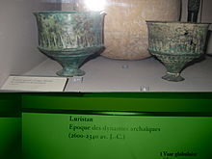
مفرغ
‌تاريخچه
مفرغ در ایران
مفهوم مفرغ
مفرغ در لرستان
عصر مفرغ
مفرغ در اروپا وآمریکا
تاریخچه مفرغ در دوره ساسانی

Slide 3

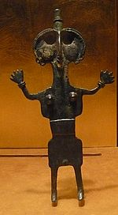
مفهوم مفرغ
مِفرَغ یا برنز آلیاژی است از مس و قلع که با آن ابزارهای مختلف و مجسمه را تهیه می‌کنند. مفرغ قدیمی‌ترین آلیاژی است که انسان آن را تهیه کرده‌است، زیرا در معادن مس معمولاً فلز مس به طور طبیعی با قلع به صورت یک آلیاژ طبیعی وجود دارد به همین دلیل معمولاً نخستین ابزارهای مصنوعی فلزی که در قدیم توسط بشر ساخته شده غالباً از مفرغ است.

Slide 4
عصر مفرغ
عصر مفرغ دومین قسمت از عصر فلزات است که پس از دوره مس قرار می‌گیرد. این تقسیم بندی به این جهت است که مصنوعات فلزی این دوره از زندگی بشر بیشتر ترکیبی از مس و قلع است بطوری که کاوشهای دیرین‌شناسی نشان داده ساکنان ایران از پنج هزار سال قبل از میلاد مسیح نیز آلیاژ مفرغ را می‌شناخته‌اند و از آن برای ساختن مصنوعات فلزی خود استفاده می‌کرده‌اند و مصنوعات مفرغی نیز که در سایر نقاط دنیا ضمن حفاری‌ها به دست آمده قدیمی تر از این تاریخ نیست. بنابراین می‌توانیم شروع دوره مفرغ را از پنج هزار سال قبل از میلاد مسیح که شروع دوره آهن است بدانیم.

Slide 5
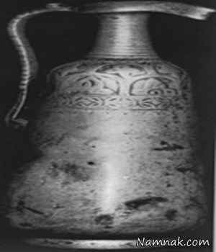
تاریخچه مفرغ در دوره ساسانی
اشیای مفرغی حتی بیش از جام های مشهور نقره صفات بزرگی و پهلوانی هنر ساسانی را جلوه می دهند. تنگ های مفرغی اغلب بسیار بزرگ است و شکلی سترگ دارد. ظرافت دل پسند قطع و اندازه های کهن مفرغ های ادوار گذشته با ذوق شاهان ساسانی که معتقد بودند از جانب خداوند به فرمانروایی ایران، یعنی «بزرگ ترین و شریف ترین کشورها»، مامور شده اند متناسب نبود. به همین دلیل صنعتگران این دوره برای تطبیق دادن هنر مفرغ با سلیقه پادشاهان، که در واقع حامیان اصلی این هنر نیز بودند، به بزرگ کردن قطع آثار و ظروف پرداختند

Slide 6
تاریخچه مفرغ در دوره ساسانی
به طور کلی سیاست هنری دوره ساسانی در نمایش این قدرت روزافزون خلاصه می شد و هنرمندان آن دوره روش سترگ نمایی را مناسب ترین روش برای رسیدن به چنین هدفی دیدند. امروزه هنگام بررسی هنر دوره ساسانی، با بزرگ نمایی در همه نوع هنر روبرو هستیم؛ از کاخ سازی گرفته تا فرش، حجاری، صنایع دستی و…
مثلا مجالس اعطای سلطنت از طرف خداوند به شاهان ساسانی و پیروزی های پیاپی ایشان، بر حجاری های عظیمی که در سنگ های طبیعی کنده شده بود و در سر شاهراه ها قرار داشت، به بینندگان نشان می داد که قدرت و اقتدار از آن کیست. و یا تالار وسیع بارعام در کاخ تیسفون با فرش بزرگ زربفتی که به انواع گوهرها مزین بود ، مفروش شده بود و این خود نشانه ثروت و شانی به شمار می رفت که به همه نیروهای خارجی و امیران محلی نشان می داد که هرگونه خیال خصومت بیهوده و بی فایده است.

Slide 7
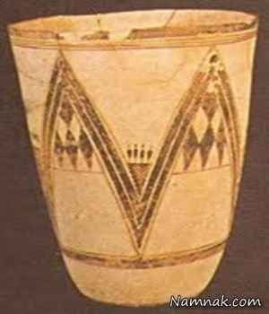
تاریخچه مفرغ در دوره ساسانی
پس اگر در هنر مفرغ سازی با ظروف بزرگ و عظیم روبه رو می شویم نباید این موضوع را یک استثنا در نظر بگیریم بلکه این هنر نیز پیرو همان سیاست بزرگ نمایی برای القای عظمت امپراتوری ساسانی به وجود آمد.
یکی از باشکوه ترین نمونه های تنگ مفرغی که نماینده ی زبان دار همه ی انواع آن است به ظرف های گلابی شکل و نازک شیوه ی قدیم تر شباهت دارد اما بسیار بلندتر و سنگین تر و قوی تر است. در مجالس بزرگ بزم، که شاهان ساسانی سخت دوست می داشتند ، ریختن شراب از چنین تنگی تنها از ساقیان درشت اندام و نیرومند برمی آمد.

Slide 8
مفرغ در ایران
ایران دارای پیشینه بسیار طولانی در امر ذوب سنگ معدن و استخراج فلز مس می‌باشد، آثار بدست آمده از تپه قبرستان دشت قزوین متعلق به نیمه دوم هزاره پنجم پیش از میلاد، تپه علی کش در دهلران، تپه سیلک، تل ابلیس در بخش مرکزی رشته کوههای کرمان و کاوشهای بمپور و شهداد گویای این مطلب است. فلز کاران قدیمی به مرور در جهت بهره گیری از عناصر و ترکیب آنها، به ماده‌ای محکم تر از آلیاژ مس و قلع دست یافتند که اصطلاحاً مفرغ نامیده می‌شود. بدین ترتیب مفرغ بصورت یکی از برجسته‌ترین صنایع فلات ایران در آمد. عصر مفرغ در ایران به سه دوره فرعی تقسیم می‌شود که عبارتند از:

Slide 9
مفرغ در ایران
• عصر مفرغ قدیم از ۲۰۰۰ – ۳۰۰۰ پیش از میلاد
• عصر مفرغ میانه از ۱۶۰۰ – ۲۰۰۰ پیش از میلاد
• عصر مفرغ جدید از ۱۲۰۰ – ۱۶۰۰ پیش از میلاد
«از آثاری که در حفریات سیلک و گورهای آن امروز به دست آمده است عبارت است از ..... اسلحه‌ای چون خنجر و سپر و پیکان و شمشیر که آن‌ها را با آهن و مفرغ ساخته‌اند.» «از قرن نهم پیش از میلاد بر اثر توسعه روز افزون دادوستد، تجارت آهن رو به ترقی گذاشت ..... اما با وجود ازدیاد اشیای آهنین، آلات و ادوات مسی و مفرغی ارزش خود را از دست نداد و در گورهای آن دوره اشیای ساخته شده از مفرغ و مس بسیار وجود دارد.»

Slide 10
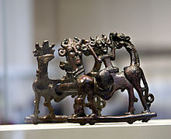
مفرغ در لرستان
یکی از مناطق شاخص ایران در زمینه صنعت مفرغ، ناحیه لرستان است. لرستان در مرکز نوار غربی ایران و از مجموعه دره‌های تنگ و باریک و کوههای مرتفع تشکیل شده‌است. شواهد موجود اشاره به فلزکاری لرستان از هزاره چهارم پیش از میلاد دارد. مجموعه اشیای فلزی منسوب به لرستان از نیمه قرن گذشته توسط محققین و پژوهشگران مختلف بسیار مورد توجه قرار گرفته و زینت بخش اکثر موزه‌های بزرگ جهان می‌باشد. پژوهشگران، هنر مفرغ کاریلرستان را نتیجه کارهای ساده‌ای می‌دانند که بیان کننده چندین قرن انقلاب مادی ملتی کشاورز و جنگجو است.

Slide 11
مفرغ در لرستان
این هنر در هزاره چهارم قبل از میلاد به اوج خود رسید. اهمیت هنر مفرغ کاری لرستان، انتقال هنر و سنن اجدادی، انتقال مفاهیم و موضوعات مشترک مذهبی و بیان قانون مندی‌هایی است که برای همه اقوام سوارکار، جنگاور و کشاورز دنیای قدیم، به نحوی تحسین‌انگیز، دل‌نشین، پسندیده و ستودنی بوده‌است. اشیاء، وسایل و ابزار به جا مانده از هنرمندان خردمند زاگرس، بسیار و بی‌شمار است که از آنها می‌توان به جنگ‌افزارها شامل خنجر، شمشیر، گرز و... ساز و برگ سوارکاری، وسایل زینتی و انواع ظروف و وسایل پذیرایی مخصوص اشاره کرد.

Slide 12

مفرغ در اروپا وآمریکا
مفرغ به سه صورت مورد استفاده قرار می‌گرفته‌است: برای ظرفهای کلیسا، برای نیازهای روزمره، و در کارهای مورد نیاز. استفاده از کاسه‌های مفرغی از قرون وسطی در کلیساهای انگلیس متداول شده‌است. در انگلیس ساختن بشقاب و فنجانهای مفرغی بسیار رایج بود. اما در همان زمان اشخاص ثروتمندتر از ظروف نقره‌ای استفاده می‌کردند و استفاده از ظروف مفرغی فقط مختص طبقه متوسط بود.

Slide 13
مفرغ در اروپا وآمریکا
در فرانسه، در قرن چهاردهم، از مفرغ برای ساختن ظرفهای نوشابه، بشقاب، نمکدان، و قابلمه‌های غذا استفاده می‌کردند. در قرن چهاردهم در آلمان کارخانه‌ای تأسیس شد که در آن محصولاتی از مفرغ می‌ساختند در همان زمان در بلژیک، هلند، سوئیس، روسیه و اسکاندیناوی نیز ظروف مفرغی ساخته می‌شد. در ایالات متحده از مفرغ، در دوره‌های اولیه کشف این قاره استفاده می‌شد و مقداری ظروف مفرغی مربوط به قرن هفدهم وجود دارد، اما تولید اساسی آن بین سالهای ۱۷۵۰ (میلادی) و ۱۸۵۰ (میلادی) انجام پذیرفت. در آن زمان از مفرغ برای تهیهٔ تمام ظروف آشپزخانه استفاده می‌شد.

Slide 14



عکسای متفاوت از مفرغ های مختلف

Slide 15
مفرغ
پرسش و پاسخ
؟

